Slide 1

Санкт-Петербургский политехнический университет
Петра Великого
Институт прикладной математики и механики
Моделирование креплений для монтажа контейнера заглубленного типа
Выполнил:
Студент гр. 3640103/80301
Веремеев В.С.
Научный руководитель: Бабенков М.Б.

Slide 2
Цели и задачи
Цель:
Реализация кронштейна крепления заглубленного бака с необходимыми прочностными характеристиками
Задачи:
Построение модели существующего крепления бака.
Расчет нагрузок, возникающих в процессе эксплуатации изделия.
Проектирование модернизированного крепления с учетом существующих сортаментов сталей.
Проверка нового крепления на соответствие требуемым характеристикам.
Предложения по усовершенствованию тела контейнера

Slide 3
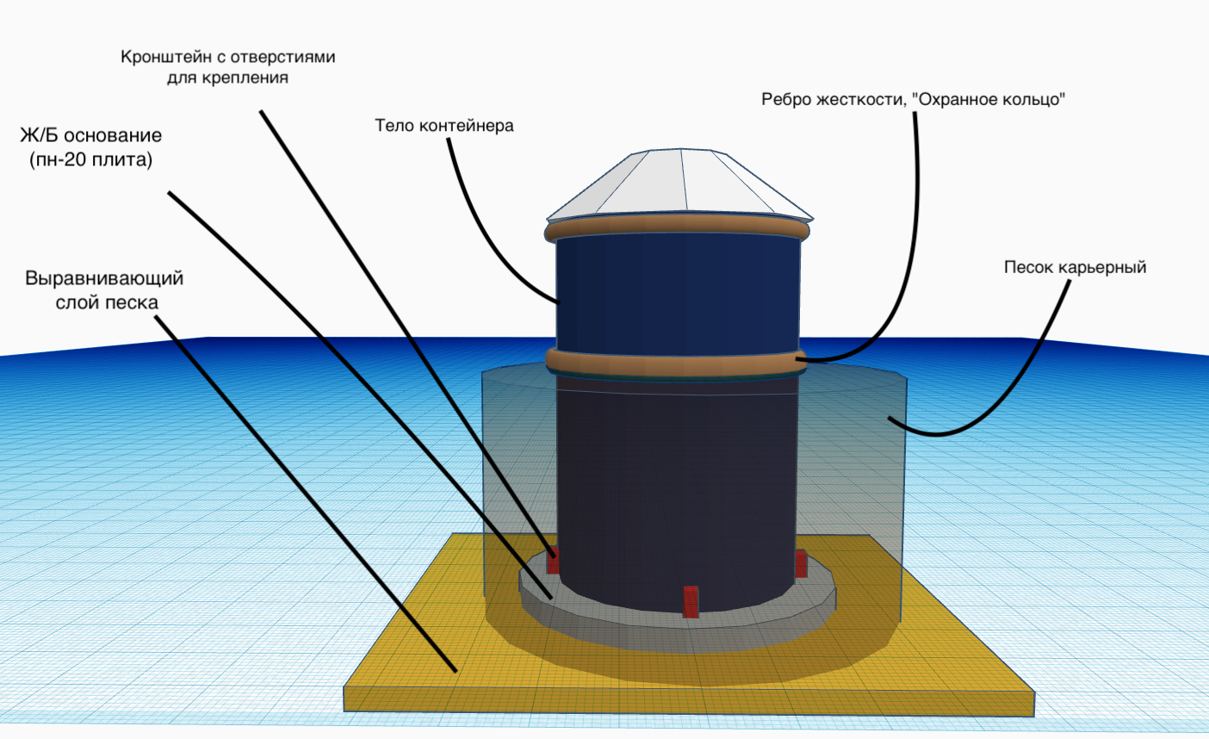
Контейнер заглубленного типа
Пример реализации контейнера

Slide 4
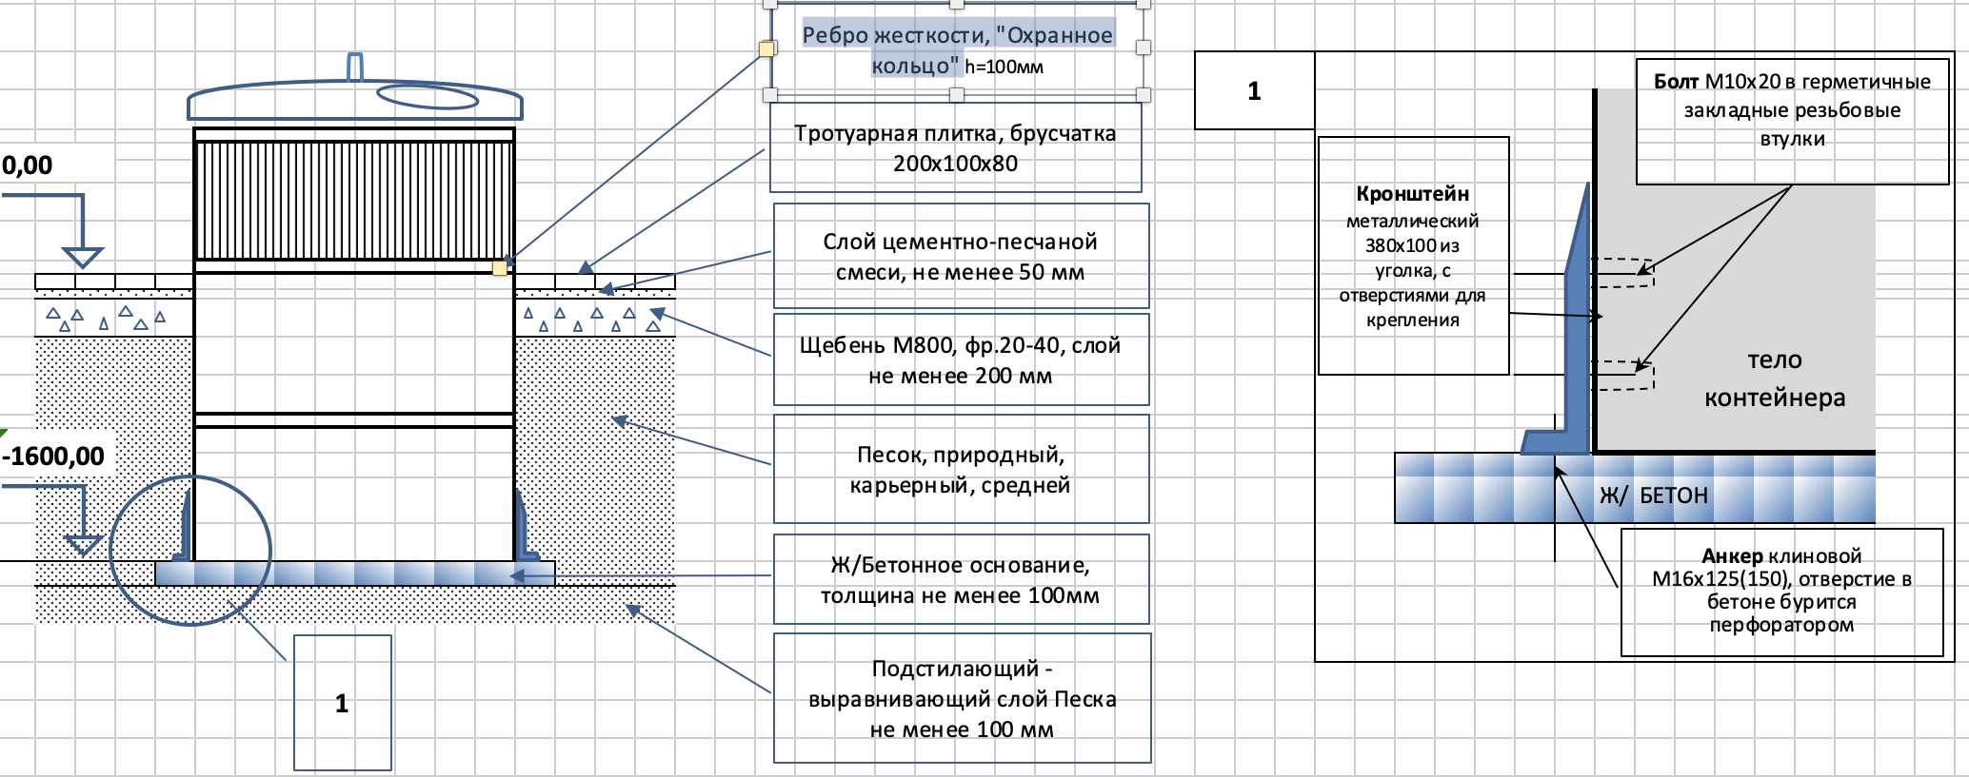
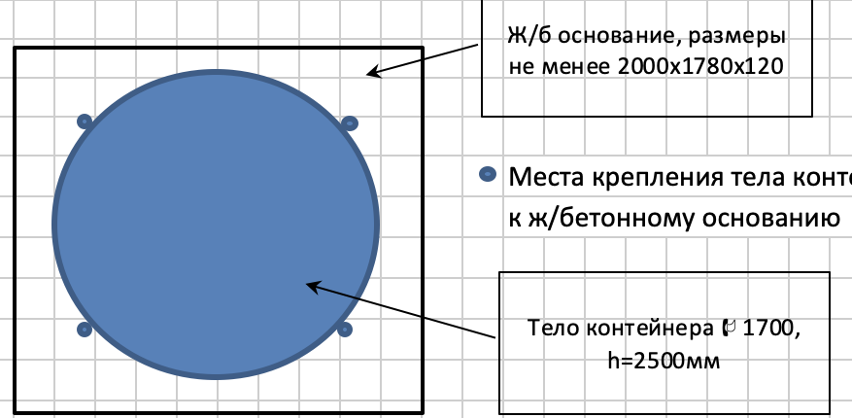
Описание задачи
В весенне-осенний период при наличии воды возникает сила Архимеда, действующая сосредоточенным образом на 4 кронштейна

Slide 5
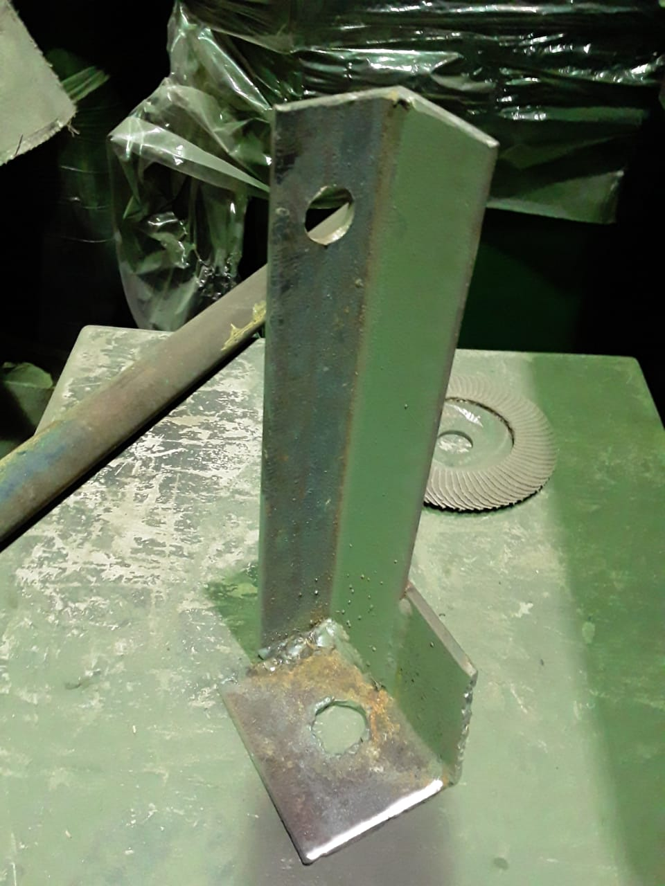
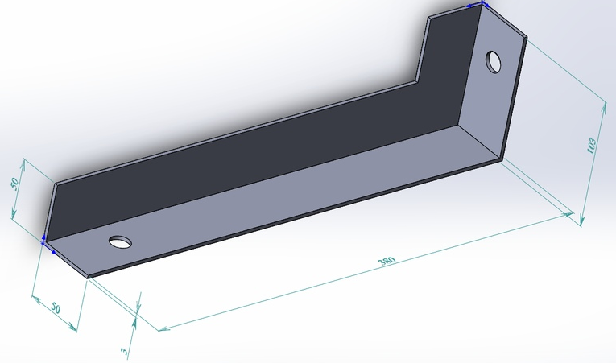
Объем заглубленной части контейнера составляет 2,8 куб. метра
Вертикальная сосредоточенная нагрузка на один кронштейн – 8 кН
Фото существующего кронштейна
Модель кронштейна в программе SolidWorks

Slide 6
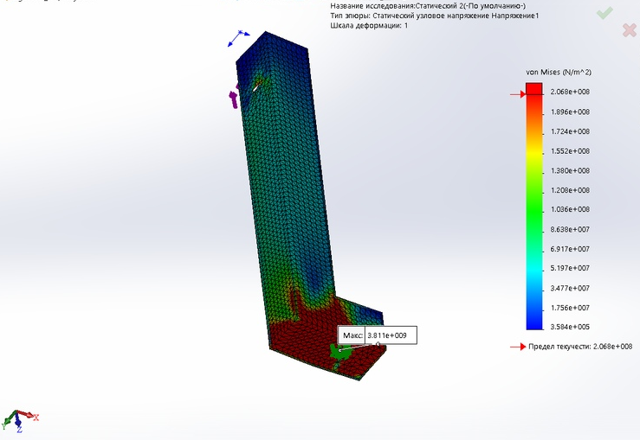
Пример моделирования нагрузки в 8000 Н
Существующий кронштейн при нагрузке 8000 Н испытывает большую пластическую деформацию и разрушается
Преимущественно разрушается дно кронштейна

Slide 7
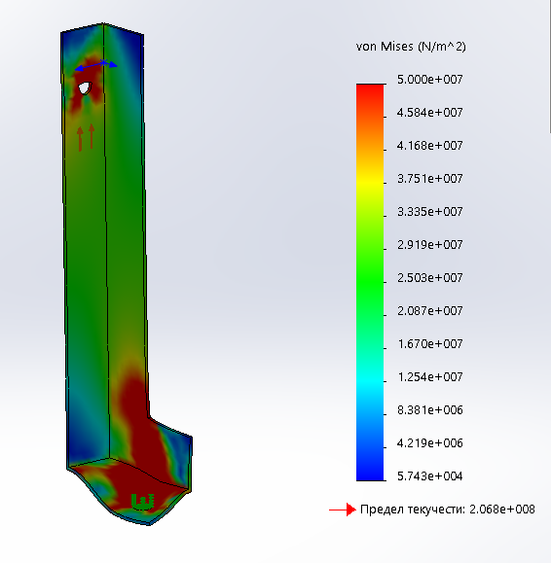
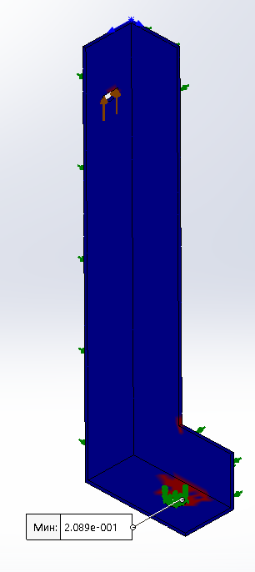
Распределение нагрузки по телу крепления
Коэффициент запаса прочности под действием нагрузки 8 кН.
После прохождения предела текучести в металле в материале образца начинают происходить необратимые изменения, перестраивается кристаллическая решетка металла, появляются значительные пластические деформации.

Slide 8
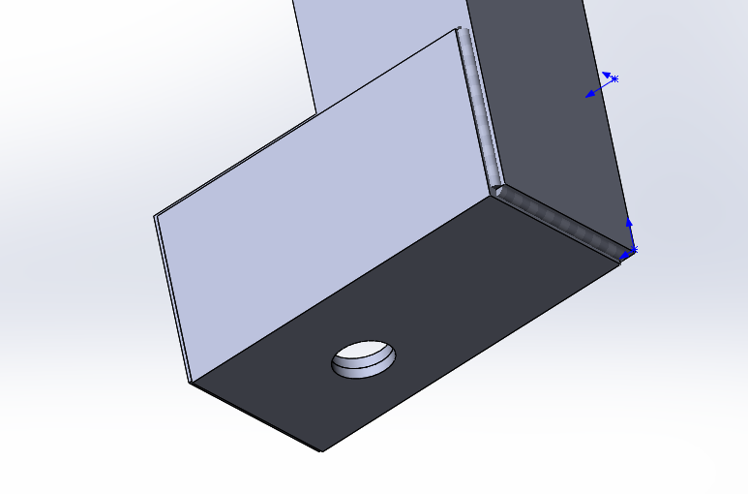
Усиление кронштейна вторым уголком
Простейшее усиление кронштейна можно провести добавив снизу еще один такой же уголок

Slide 9
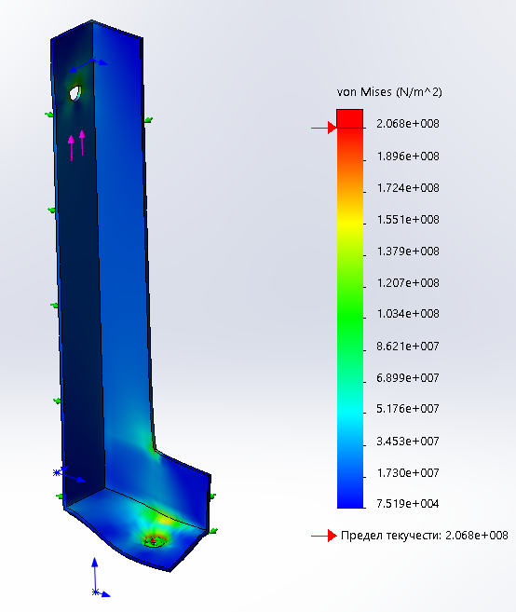
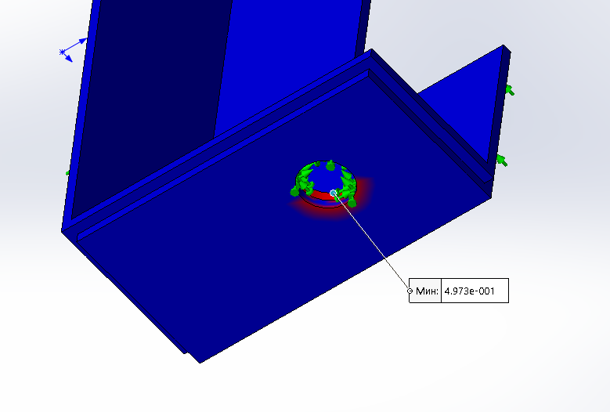
Моделирование напряженного состояния с новым уголком
Коэффициент запаса прочности под действием нагрузки 8 кН
Напряжения значительно снизились
Коэффициент запаса прочности вырос и составляет в худшем случае 0.5
Распределения напряжений под действием нагрузки 8 кН в усиленном кронштейне.

Slide 10
Параметры кронштейнов под нагрузкой 8кН
Дополнительное усиление конструкции можно получить, используя уголок другого профиля. Уголок 50х50х3 является довольно слабым, использование уголка 50х50х4 является более оправданным.
 | Уголок 50х50х3 |  | Уголок 50х50х4
 | Одинарное дно | Усиленное дно | Одинарное дно | Усиленное дно
Максимальное напряжение | 990 МПа | 405 МПа | 510 МПа | 220 МПа
Минимальный запас прочности | 0,2 | 0,5 | 0,4 | 0,95
Масса изделия | 1.1 кг | 1.4 кг | 1.5 кг | 1.8 кг
Дополнительную поддержку можно получить с помощью разгрузки крепежного отверстия под анкер. Для этого необходимо использовать широкую и толстую шайбу под анкерную гайку. Размер шайбы: диаметр 32 мм, толщина 4 мм, сталь 3.

Slide 11
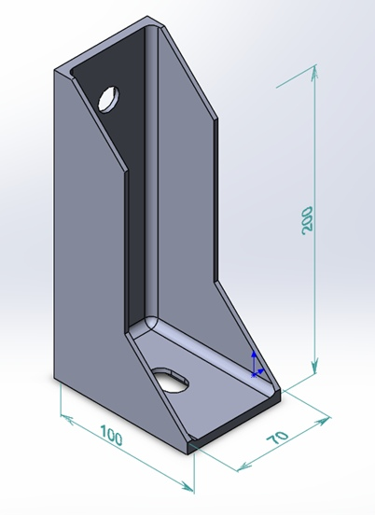
Сравнение кронштейнов под нагрузкой 8 кН.
 | Уголок 50х50х4 | Литой кронштейн
Максимальное напряжение | 220 МПа | 210 МПа
Максимальное удлинение | 0,2 мм | 0,09 мм
Минимальный запас прочности | 0,95 | 0,98
Масса изделия | 1.8 кг | 0.7 кг

Slide 12
Заключения по существующему способу крепления
Прочность существующего кронштейна явно не достаточна.
Простое увеличение числа кронштейнов не спасает ситуацию, так как даже при 12 стандартных кронштейнах, они подвергаются пластической деформации.
Проведенный расчет нагрузок, возникающих в процессе эксплуатации изделия, указывает, что необходимо увеличивать прочность дна кронштейна.
Использование уголка 50х50х4мм отвечает требованиям по прочности.
Разгрузка крепежного отверстия под анкер с использованием широкой и толстой шайбы под анкерную гайку повлечет дополнительное усиление конструкции.
Рекомендуемое число кронштейнов на один контейнер от 6 до 8 штук.
Использование литого кронштейна эффективно при больших партиях

Slide 13
Спасибо за внимание !

